Slide 1
Review
Team Einkaufsliste

Slide 2
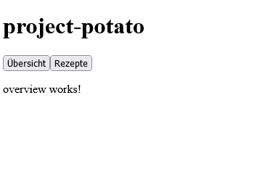
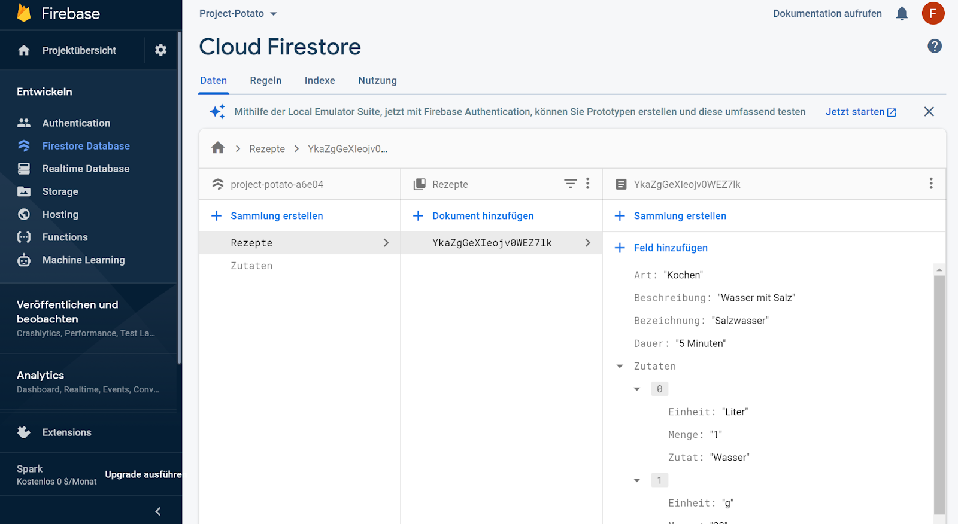
Sprint Ziel: Datenbank Controller & App-Übersicht
Angular Application
Firebase Datenbank

Slide 3
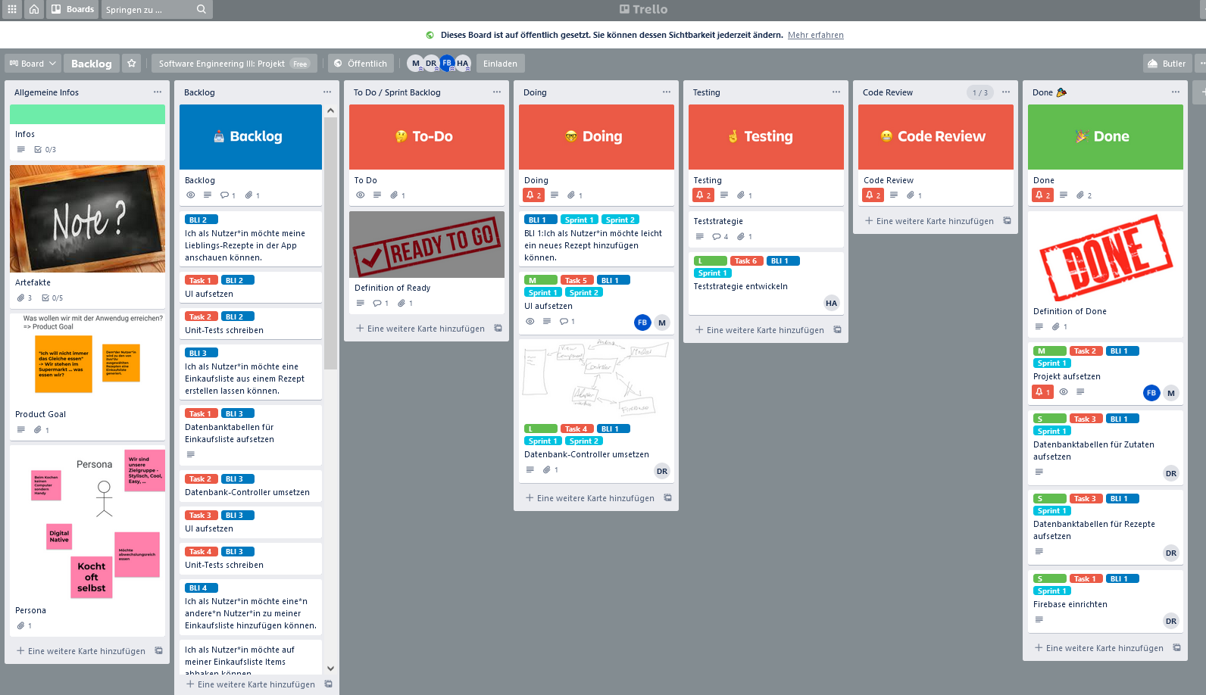
Ausgangslage

Slide 4
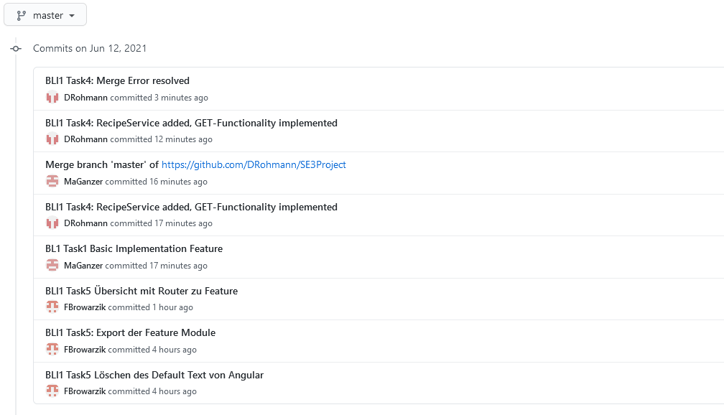
Entwicklungsfortschritt

Slide 5
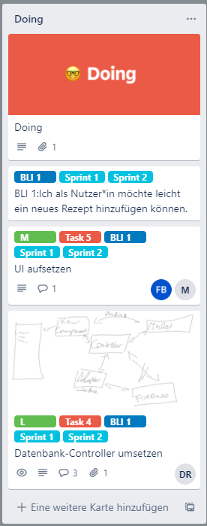
Nicht erledigt
Vorbereitungen für “Rezeptanlage” Funktionalität
-> Datenbank-Controller und UI

Slide 6
Impediments
Schwierigkeiten bei der Kombination von Angular und Material Designs
TDD in Angular ist komplex, wenn man nicht vertraut mit Angular ist
Schwierigkeiten beim Testen mit Mocks in Jasmin

Slide 7
Lessons learned
Tasks granularer aufteilen, damit im Sprint-Backlog Fortschritt erkennbar ist
Mittagspause ist gut
Zeitplan hat sich auch bewährt
Teststrategie ist bisher in Ordnung
Pair-Programming bei neuen Frameworks hilft

Slide 8
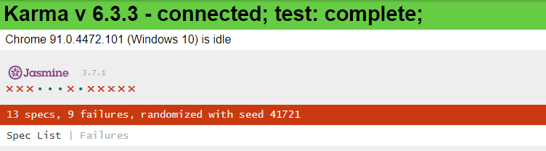
Testabdeckung

